Slide 1
Precíziós állattenyésztés
Erdélyi adaptáció

Slide 2
Tartalomjegyzék:
Románia és az erdélyi állatállomány aktuális helyzete
Az állattenyésztés kihívásai
Mi a PLF?
A PLF alapelvei
Példák a PLF rendszerre/ lehetőségek az erdélyi állattenyésztésben
Következtetések

Slide 3
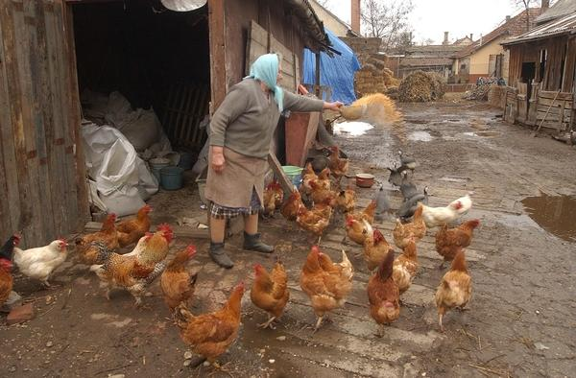
Aktuális állapotok
A mikro üzemi(háztáji) gazdaságok lemorzsolódása
Állatállományok átcsoportosulása
Kevesebb gazdaság, nagyobb létszámú telepek
Növekvő árak
Csökkenő humán erőforrás

Slide 4
Mezőgazdasági egységek amelyek földterületekkel és/vagy állatokkal rendelkeznek
Jogi formák | Összes | amelyből:
 | Mezőgazdasági egység | Vegyes | Csak terület | Csak állat
Természetes személy | 4462221 | 3396310 | 881005 | 184906
Jogi személy: | 22672 | 3596 | 18450 | 626
Társág/egyesület | 2261 | 333 | 1891 | 37
Kereskedelmi társaság | 6138 | 1416 | 4290 | 432
Közintézmény | 5698 | 944 | 4674 | 80
Szövetkezet | 87 | 7 | 70 | 10
Más típusú | 8488 | 896 | 7525 | 67
Összesen | 4484893 | 3399906 | 899455 | 185532

Slide 5
Gazdaságok méreti
Föld méret szerint (hektár)
 | <0,1 | 0,1 - 0,3 | 0,3 -0,5 | 0,5 - 1 | 1 - 2 | 2 - 5 | 5 - 10 | 10 - 20 | 20 - 30 | 30 - 50 | 50 - 100 | 100<
Mezőgazdasági egység (darab)
Magánszemély | 486986 | 685918 | 329308 | 716449 | 896289 | 1025065 | 260374 | 47291 | 5775 | 3625 | 2877 | 2264
Jogi személy | 307 | 884 | 588 | 1068 | 1323 | 2711 | 3341 | 1860 | 576 | 748 | 1088 | 8178
Összterület (hektár)
Magánszemély | 23272,06 | 120450,76 | 125497,51 | 500323,64 | 1272365,91 | 3159773,91 | 1719446,32 | 592213,58 | 136702,41 | 136195,20 | 187637,50 | 480558,29
Jogi személy | 13,30 | 165,06 | 220,98 | 722,46 | 1784,70 | 8618,53 | 20833,20 | 23346,85 | 13886,82 | 28340,14 | 76606,20 | 7078981,30

Slide 6
Szarvasmarha állomány eloszlása terület nagyságok alapján
Terület nagysága alapján(ha)
0 | <0,1 | 0,1 - 0,3 | 0,3 - 0,5 | 0,5 - 1 | 1 - 2 | 2 - 5 | 5 - 10 | 10 - 20 | 20 - 30 | 30 - 50 | 50 - 100 | 100<
Szarvasmarha létszám (db)
10378 | 59423 | 134319 | 87082 | 264182 | 560094 | 1053571 | 414759 | 112898 | 24942 | 19496 | 18532 | 111106

Slide 7
Szarvasmarha
2,79-szeres csökkenés az elmúlt 30 évben
Az 1990-es 5.380.780 állatról 2019-re 1.923.283 állat maradt
Ebből tejelő szarvasmarha: 1.138.818
Ezelőtt három évtizeddel csak 9 romániai megyében volt 100.000 alatti a szarvasmarha létszám, manapság egy megye haladja meg ezt a számot.
Az állomány koncentrálódása figyelhető meg az észak-moldvai (466.332), észak-nyugati (368.869) és közép (341.006) erdélyi részen.

Slide 8
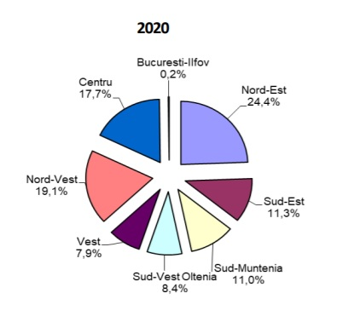
Megyei lebontásban
Szucsáva (Suceava) - 131.181 (246.300 1990-ben)
Botosány (Botoșani) - 91.853
Beszterce-Naszód (Bistrița-Năsăud) - 77.791
Máramaros (Maramureș) - 74.219
Bihar (Bihor) - 72.613
Hargita (Harghita) - 72.236
Maros (Mureș) - 70.00
Kolozs (Cluj) - 66.493
Neamc (Neamț) - 69.254
Fehér (Alba) - 60.789

Slide 9
Tej, hús és termékek (INS adatai alapján)
2019-ben Romániában 1,122 millió t tejet gyűjtöttek be
Belső piacon való értékesítés:
331.344 t étkezési tej
68.114 t tejföl
225.487 t erjesztett termékek (kefir, joghurt, aludttej, stb.)
96.717 t sajt
10.653 t vaj.
Importált tejmennyiség 108.492 tonna
Elő marhahús 232 600 tonna (2017 MADR adatai alapján)

Slide 10
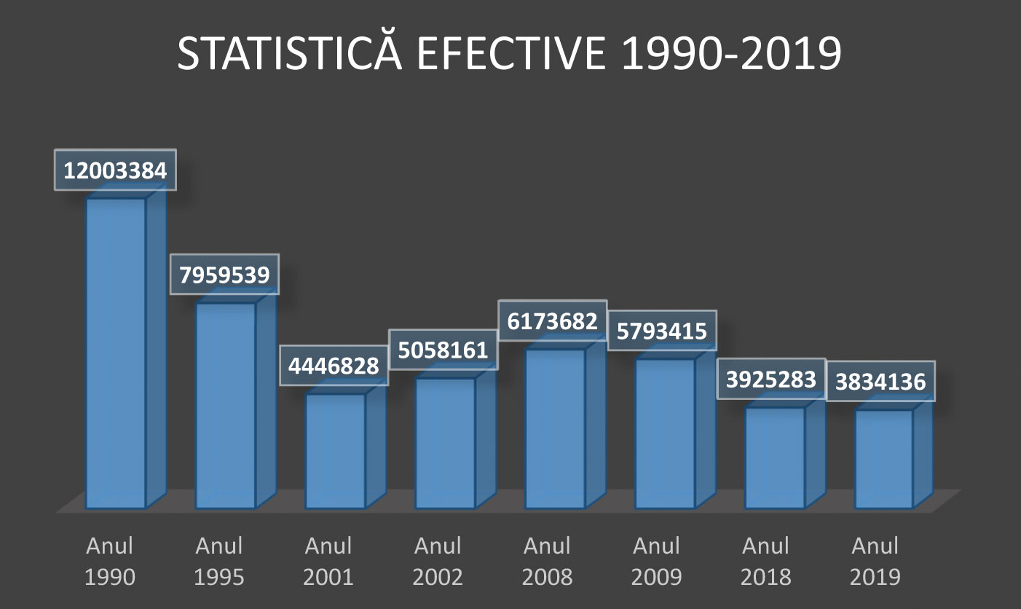
Sertés
Több, mint 3-szoros csökkenés az elmúlt 30 évben
1990 és 2001 folyamatosan csökkent a létszám 12.003.384-ról (1990) 4.446.828-ra (2001)
2002-től enyhe növekedés (5.058.161) 2008-ig (6.173.682)
2008-tól folyamatosan csökken
Történelmi mélypont 3.834.136 sertés 2019-ben

Slide 11
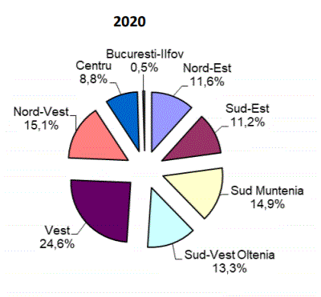
Sertés megyei lebontásban
Temes - 605.619
Brăila - 482.007
Arad - 208.309
Bihar - 164.395
Argeș - 158.624
Olt - 150.106
Buzău - 137.471
Dolj - 127.301
Szatmár - 122.258
Ialomița - 116.858
Neamț - 111.694
Vrancea - 105.016
Călărași - 104.926
Mezőgazdasági Minisztérium adatai alapján 2019-ben 739.000 de tonna sertés húst fogyasztottak, ebből csak 343-350.000 tonna származott belföldi állatoktól, a fennmaradó mennyiség importból származott.
A 30 megyében terjedő afrikai sertéspestis (ASP) hathatósan megtizedelte az állományokat

Slide 12
Szárnyas kategóriák |  |  |  | Méret szerinti csoportosítás |  |  |  | Méret szerinti csoportosítás
 | Össz. | 1-99 | 100-499 | 500-999 | 1000-2999 | 3000-4999 | 5000-9999 | 10000-49999 | 50000-99999 | >=100000
Farmok (darabszám)
Brojler | 206103 | 687 | 27 | 22 | 4 | 9 | 38 | 12 | 29 | 206931
Tojó | 2924475 | 2612 | 100 | 87 | 24 | 23 | 49 | 6 | 22 | 2927398
Kakas és csibe | 2330064 | 980 | 10 | 5 | 7 | 5 | 13 | 9 | 7 | 2331100
Pulyka | 639511 | 65 | 1 | 0 | 1 | 2 | 0 | 0 | 0 | 639580
Réce | 840962 | 65 | 1 | 4 | 1 | 1 | 1 | 0 | 0 | 841035
Liba | 609794 | 36 | 1 | 1 | 0 | 0 | 0 | 0 | 0 | 609832
Más madárfajok (fürj, galamb, stb.) | 70599 | 1365 | 26 | 14 | 2 | 1 | 3 | 0 | 0 | 72010
Létszám(darab)
Brojler | 2185717 | 82790 | 16003 | 32409 | 14783 | 61173 | 960216 | 851361 | 11223164 | 15427616
Tojó | 33356212 | 354104 | 64816 | 149582 | 90563 | 161456 | 1266600 | 445633 | 4921556 | 40810522
Kakas és csibe | 11235283 | 113470 | 5541 | 8050 | 24369 | 36481 | 415889 | 647304 | 1400233 | 13886620
Pulyka | 3077469 | 7842 | 780 | 0 | 3100 | 13140 | 0 | 0 | 0 | 3102331
Réce | 4924318 | 8928 | 522 | 6146 | 4215 | 7500 | 22857 | 0 | 0 | 4974486
Liba | 2933010 | 4665 | 800 | 1250 | 0 | 0 | 0 | 0 | 0 | 2939725
Más madárfajok (fürj, galamb, stb.) | 991313 | 185387 | 15513 | 18668 | 6000 | 8000 | 40871 | 0 | 0 | 1265752
Össz | 58703322 | 757186 | 103975 | 216105 | 143030 | 287750 | 2706433 | 1944298 | 17544953 | 82407052

Slide 13
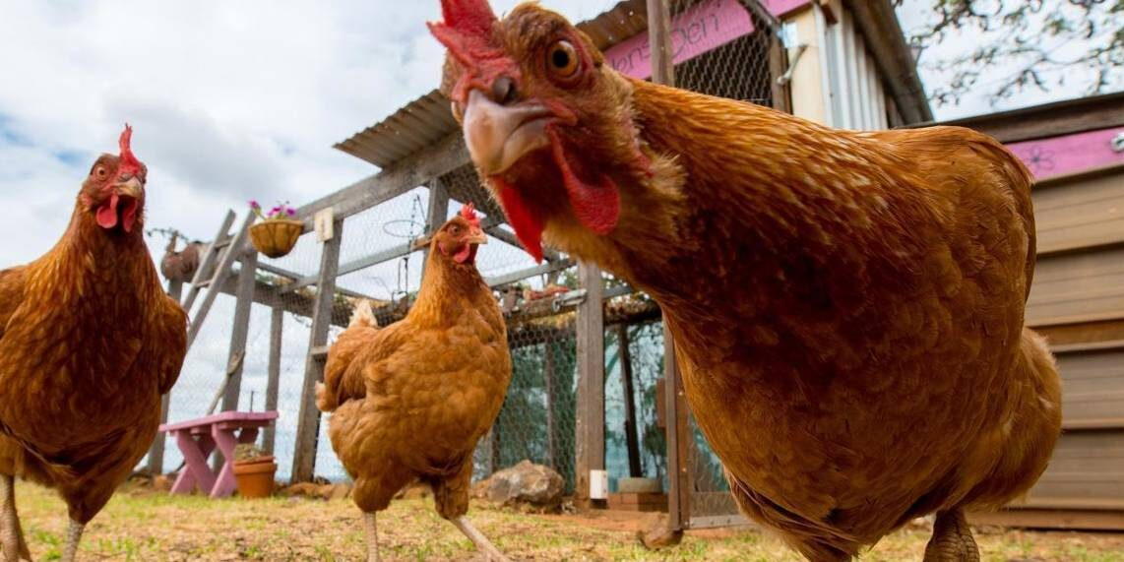
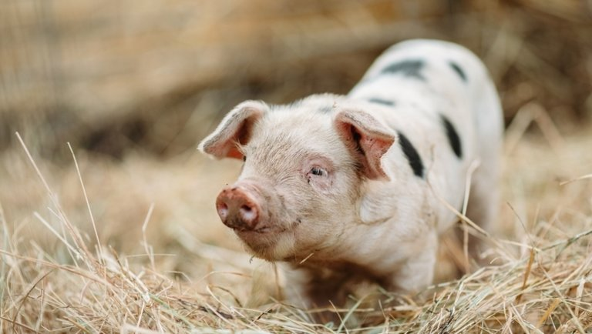
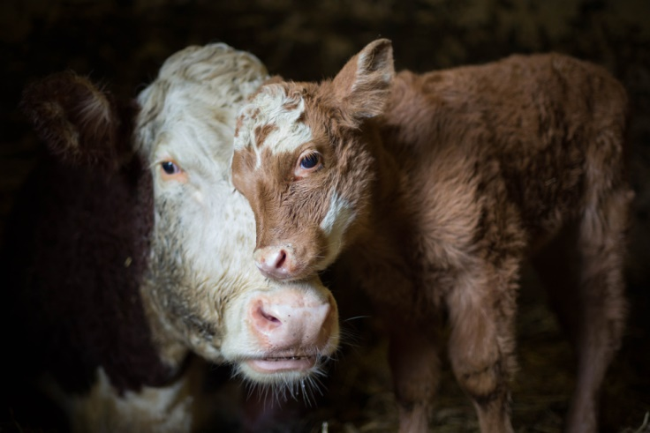
Kihívások
Az állatok megfigyelése
Volt idő az adatok gyűjtésére és feljegyzésére

Slide 14
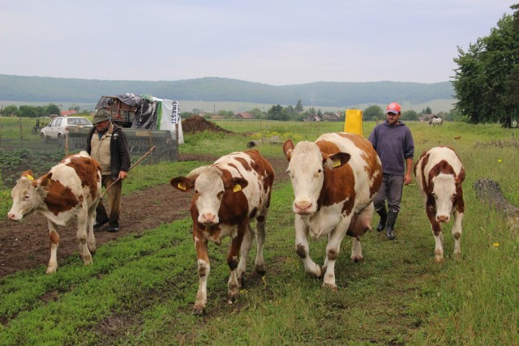
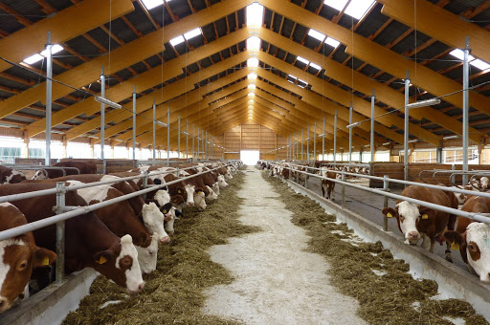
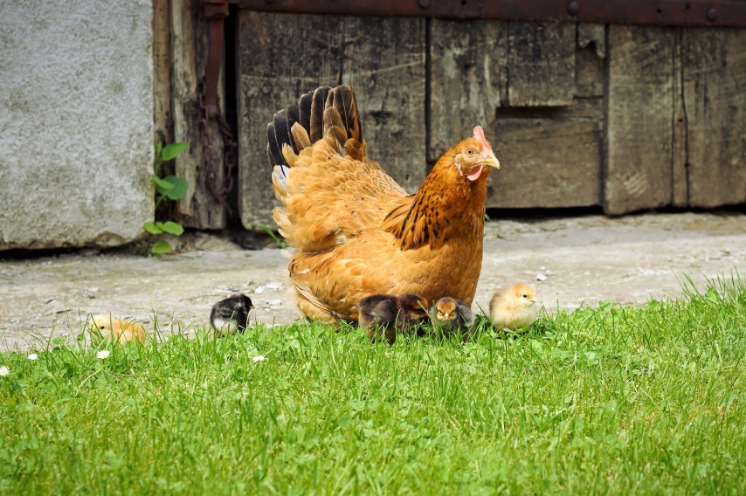
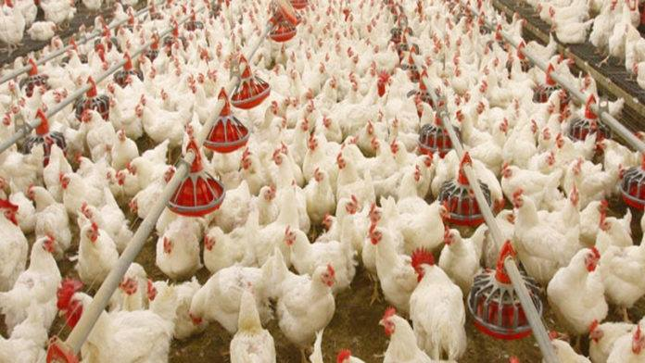
Bekövetkezett változások
Megnövekedett az állatlétszám
Lecsökkent az állattartók száma

Slide 15
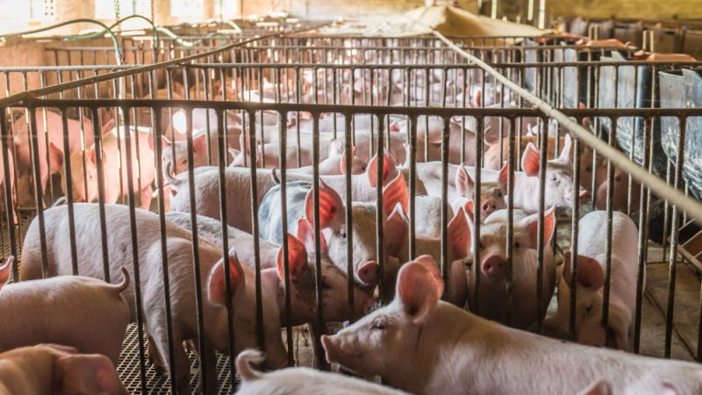
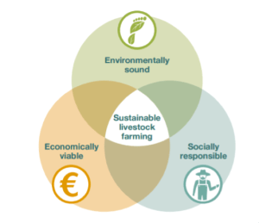
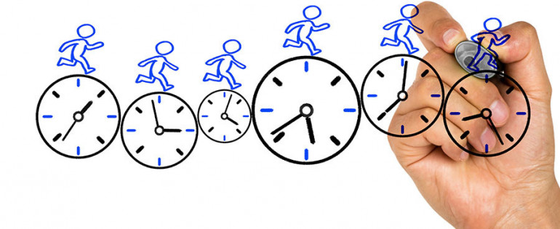
Eredmény
Nagy állatlétszám telepenként
Kevesebb rendelkezésre álló idő egyedenként
Több állatjóléti és környezetvédelmi probléma

Slide 16
Túl sok és összetett folyamat egyidejű megfigyelése

Slide 17
Automatizált rendszerek – segítenek az állatok viselkedési, egészségügyi és termelési mutatóinak mérésében

Slide 18
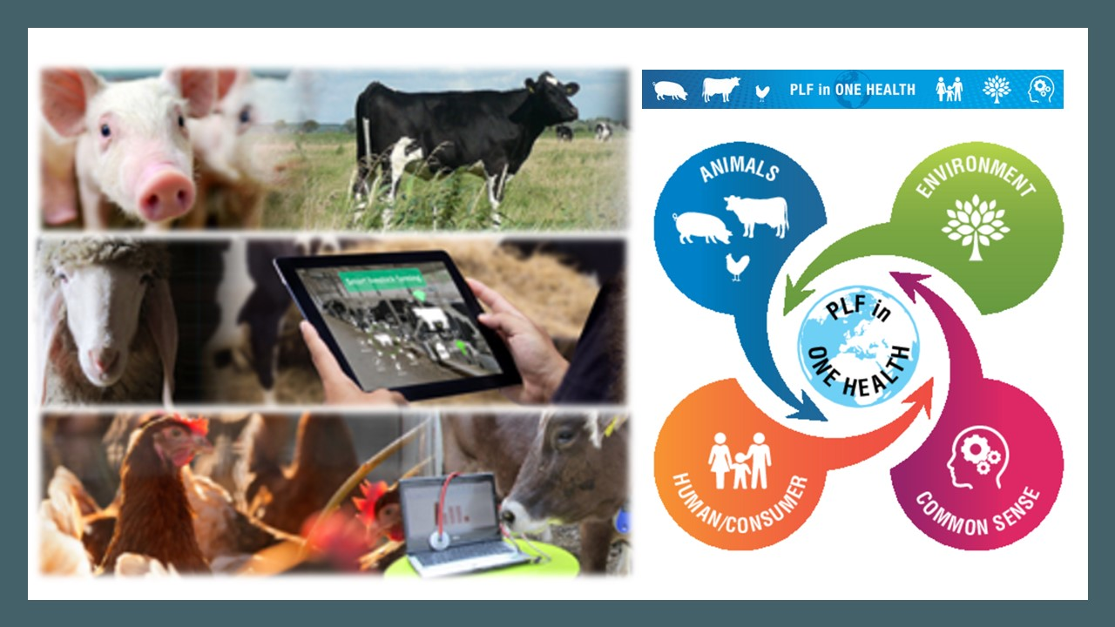

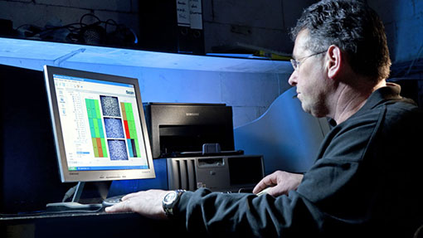
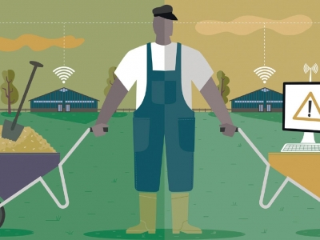
Mi is az a PLF?
A precíziós állattartás az IT technológiák alkalmazásával olyan tartási, takarmányozási és management rendszert valósít meg, mely a nagy létszámú telepeken is lehetővé teszi az állatok „egyedi gondozását”, a problémák korai felismerését és hatékony megoldását. Halas (2018)

Slide 19
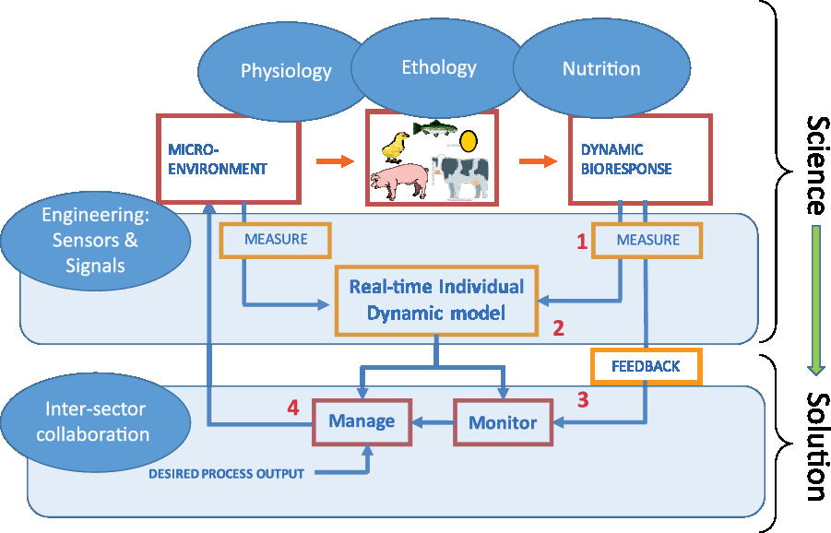
PLF technológiák osztályozása
Rendszer típusa szerint
Fejő rendszerek
Etető rendszerek
Azonosítási rendszerek
Megfigyelő és mérő rendszerek
Robot rendszerek
Alkalmazás szerint
Tejbegyűjtés
Takarmányozás
Egészség és viselkedés
Egyebek ( borjúnevelés, genetikai, szétválogatás, adatelemzési és pénzügyi menedzsment)
Farm típusa
Fejős szarvasmarha farmok
Sertés farmok
Szárnyas farmok
Egyéb (ló és húsmarha farmok)

Slide 20
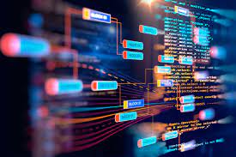

A PLF rendszerek alapja az adat
Az állattartás precizitása, azaz a folyamatok kontrollja annál magasabb szintű, minél több adat áll rendelkezésünkre annak érdekében, hogy azt értelmezve, értékelve és rendszerezve képesek legyünk megalapozott és pontos döntéseket hozni.
Az információ olyan új ismeret, amely megszerzője számára szükséges, és korábbi tudása alapján értelmezhető. Az információ olyan tény, amelynek megismerésekor olyan tudásra teszünk szert, ami addig nem volt a birtokunkban. (Úgy is fogalmazhatunk, hogy az információ valamely meglévő bizonytalanságot szüntet meg.) Azokat az információkat, amelyekből valamilyen konkrét tényt tudunk meg adatnak is nevezzük. Az információ értelmezett adat.

Slide 21

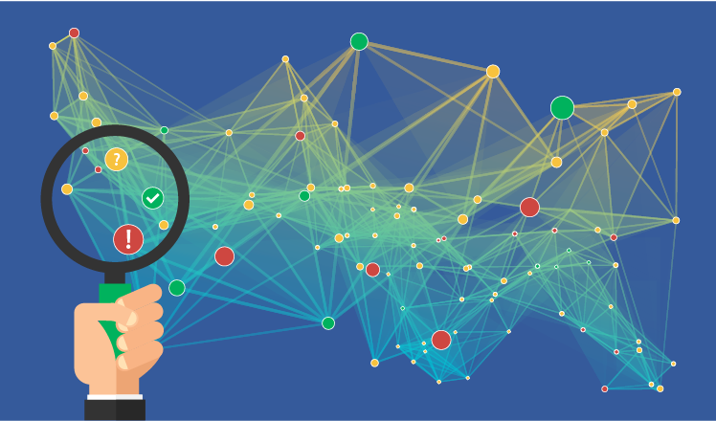
Adatra épülő kontroll
Észlelés
Jelzés
Beavatkozás
Az adatgyűjtés eszközei a szenzorok
Gyűjtés
Tárolás
Továbbítás
Feldolgozás

Slide 22
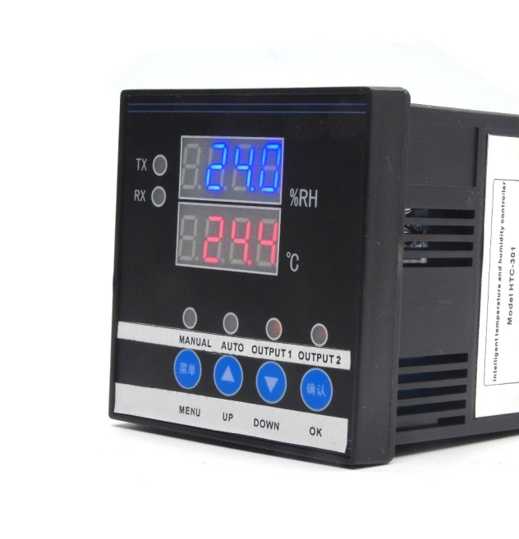
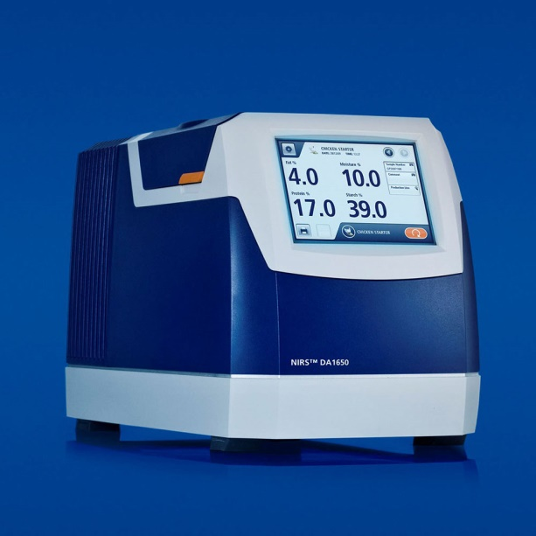
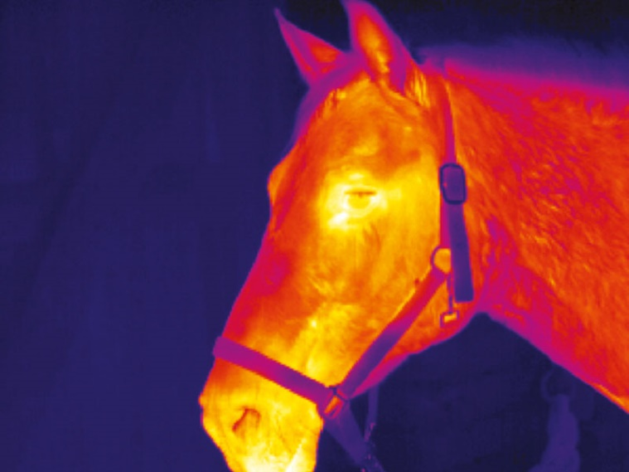
PLF technológiák által nyert adatok
Környezetről(hőmérséklet, fény, zajszint, NH3,CO2, páratartalom, nedvesség)
Állatokról(testhőmérséklet, mozgás, súlymérés, tej minőség és mennyiség )
Épületgépészet(fűtés, hűtés, szellőztetés, víz mennyiség, fényszabályozás, energia)
Takarmányról( beltartalmi értékek, elfogyasztott mennyiségek, takarmányszkennerek)

Slide 23
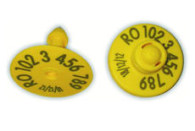
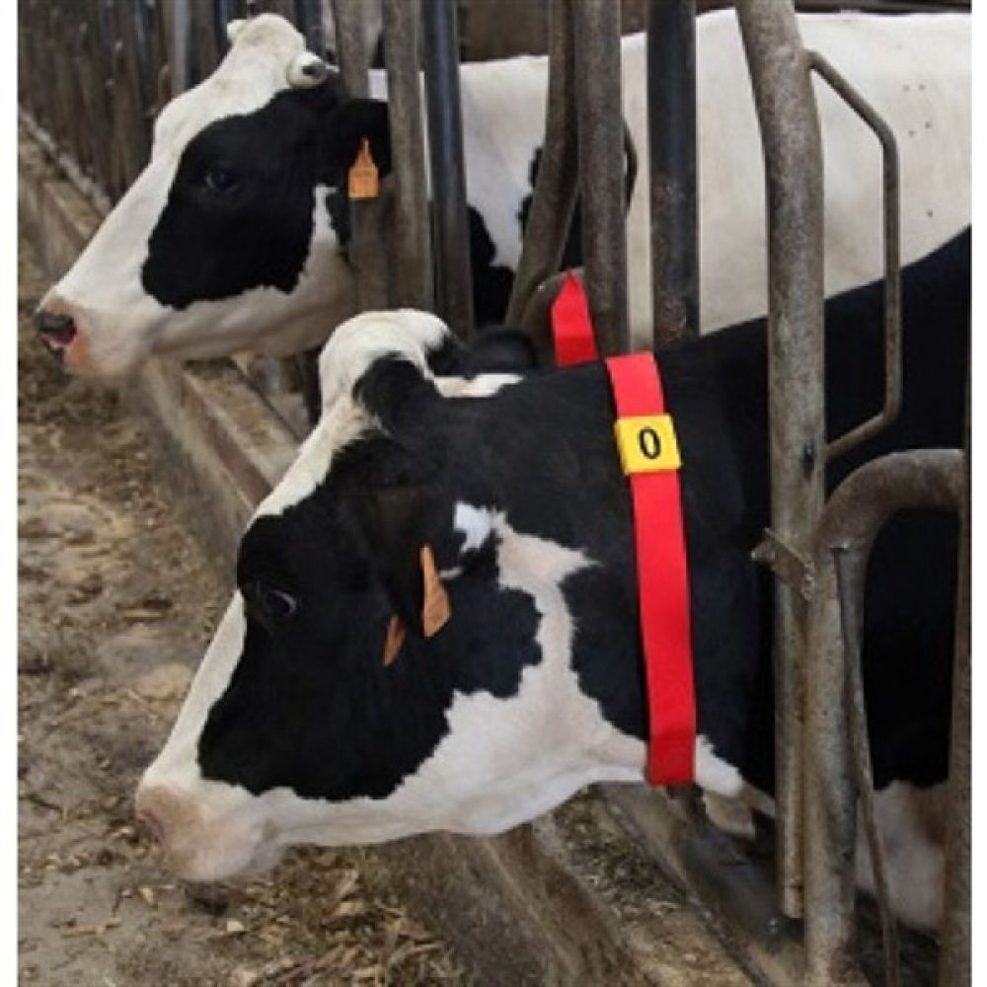
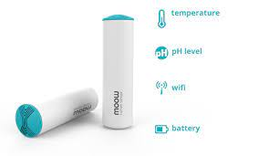
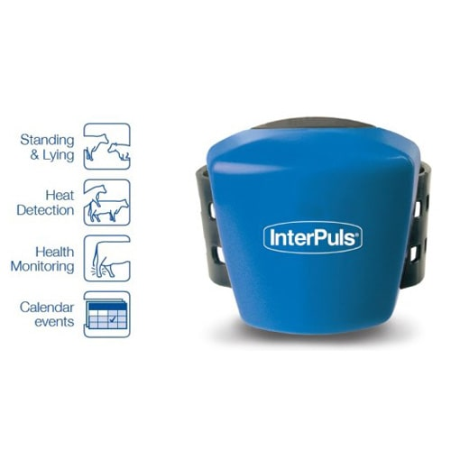
Az állatok egyedi beazonosítása
Fülszámok
Nyak- és lábpántok
Pedométer
Akcelométer
Bolusok

Slide 24
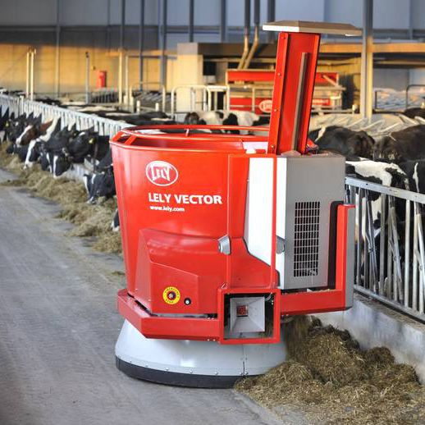
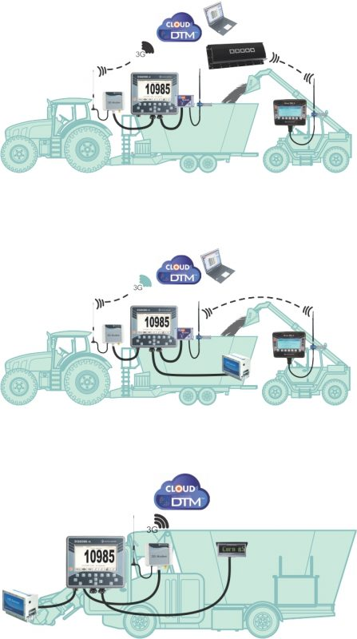

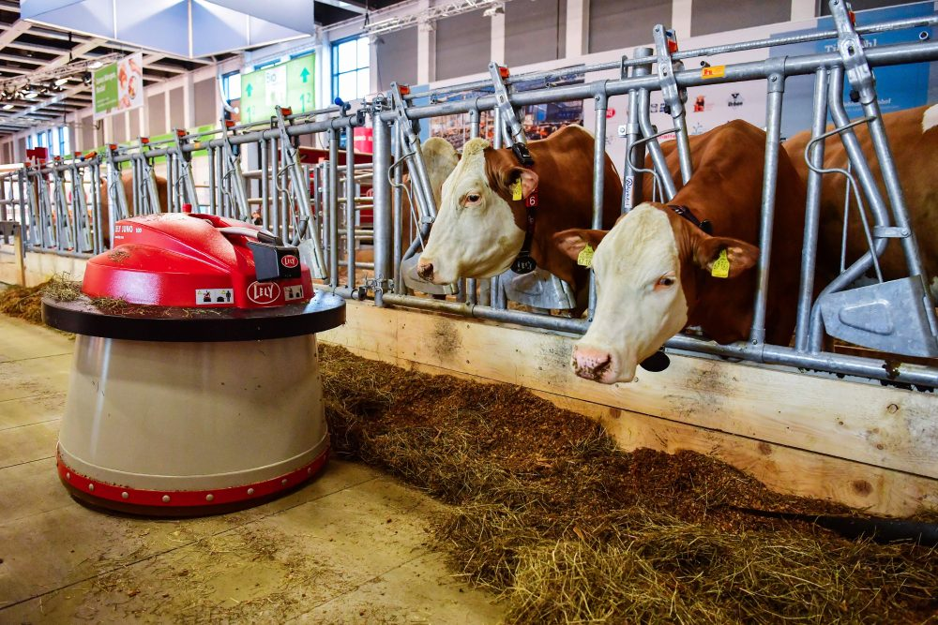
A takarmány(TMR) összeállítása és kiosztása

Slide 25
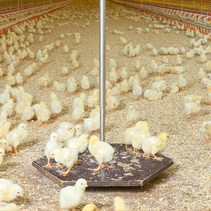
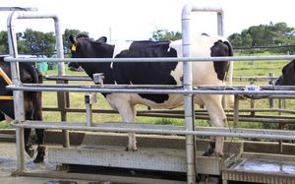
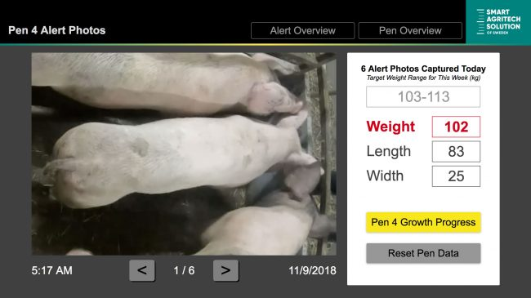
Az állatok mérlegelése és súlygyarapodásának nyomonkövetése
Fontos a testsúlyváltozás kontrolálása
- jelzi a takarmányozási hiányosságot
- figyelmeztet anyagforgalmi problémákra
Telepirányítási rendszer része - felhajtóútba beépítve
- több mérlegelés
-kiugró adat kiszűrése
Problémát okoz az állatok tömörülése

Slide 26
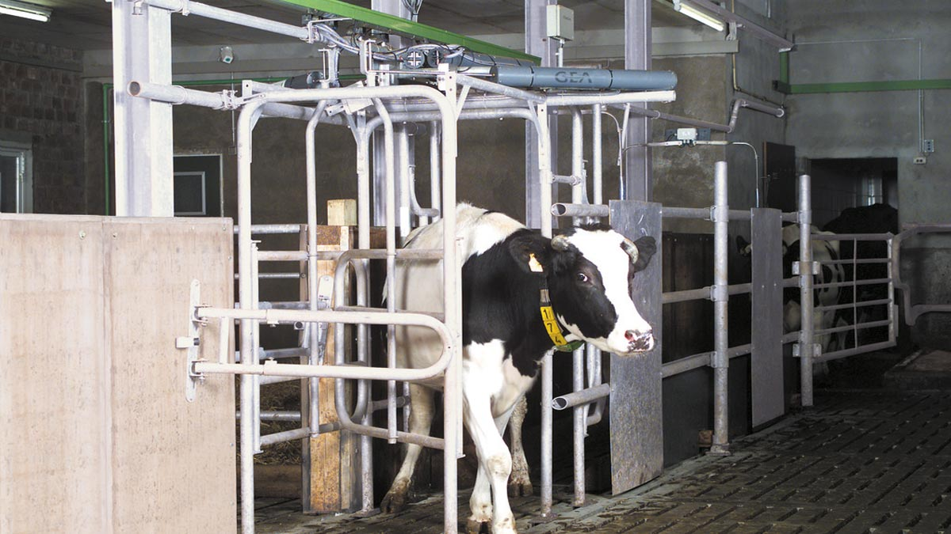
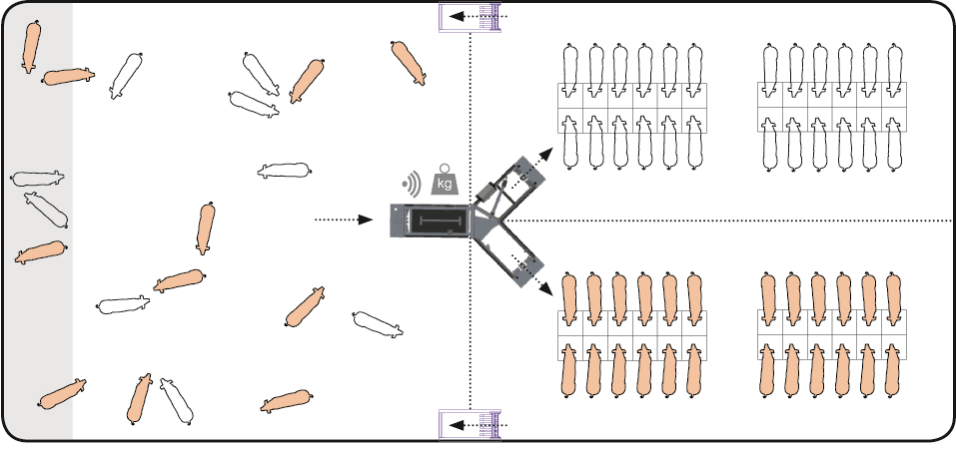
Válogató rendszerek

Slide 27
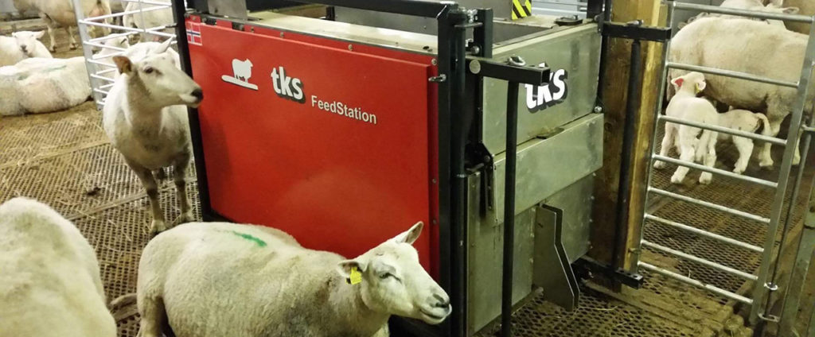
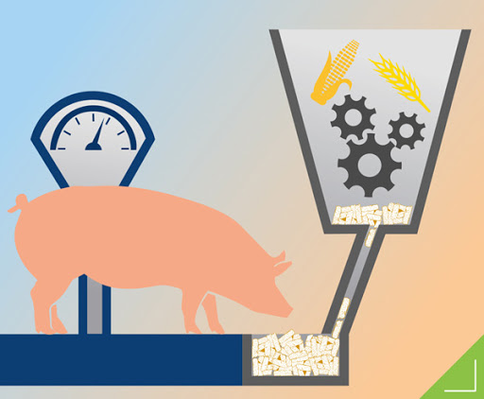
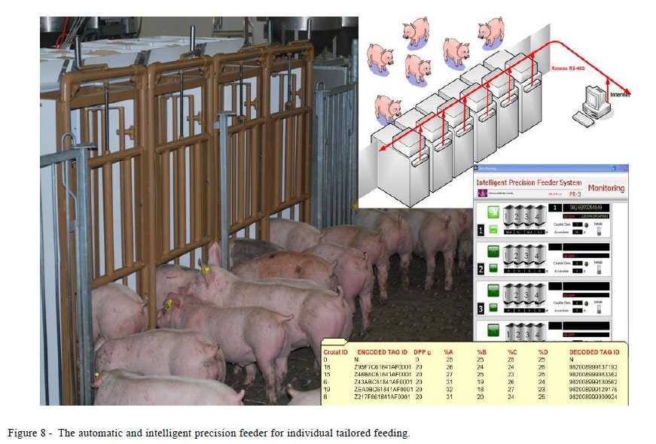
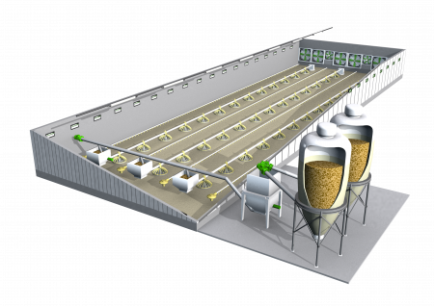
Takarmány- és vízfelvétel mérése és rögzítése

Slide 28
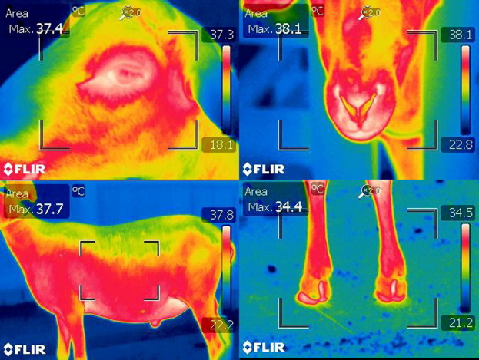
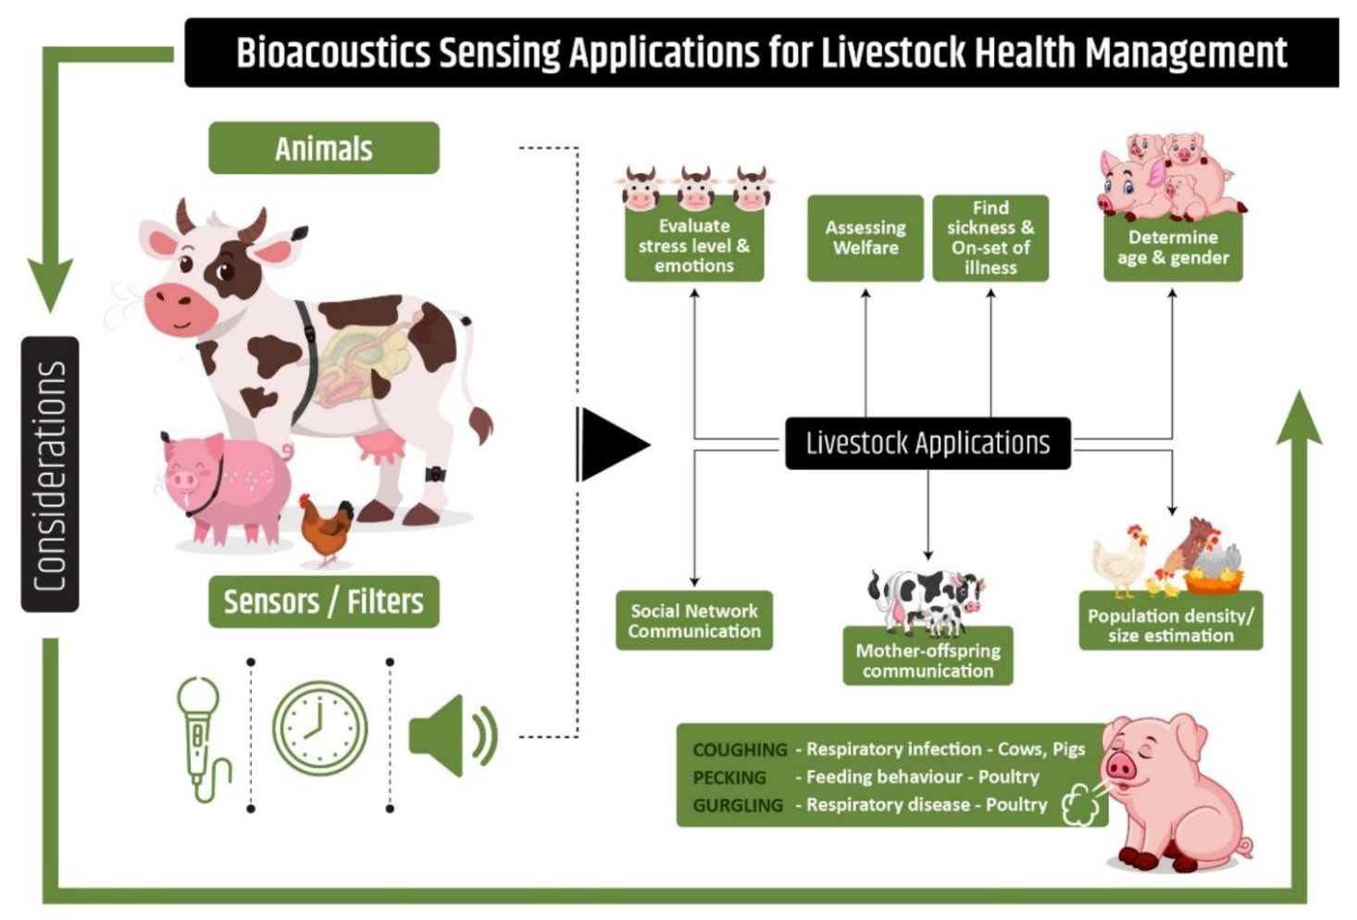
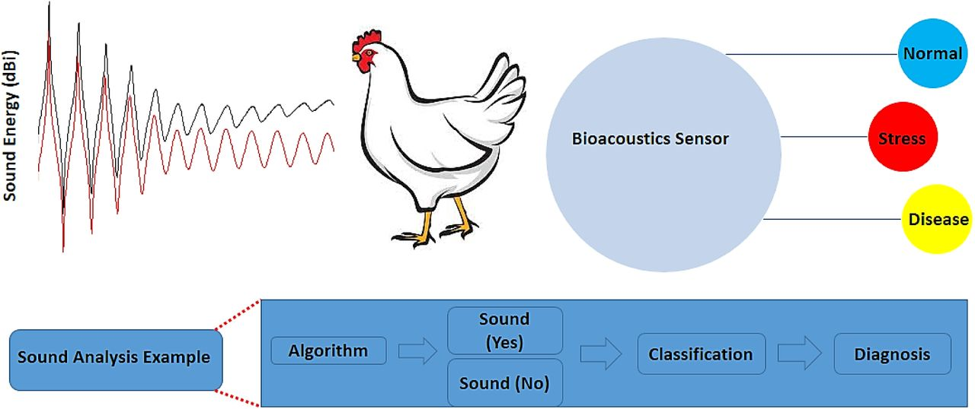
Audiovizuális információk
Hanganalízis
Kamera felvételek adatainak felhasználása
Hőkamerás mérések
Térinformatikai adatfeldolgozás

Slide 29
Precíziós eszközök szarvasmarha tartásban

Slide 30
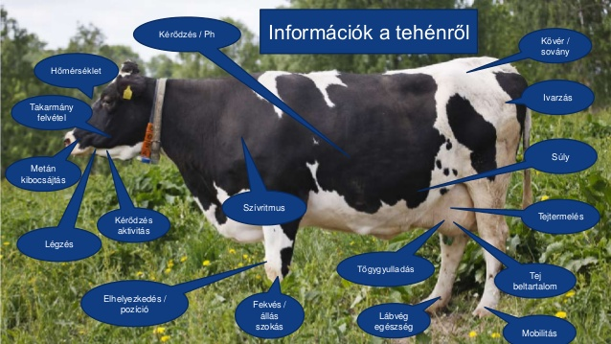

Slide 31
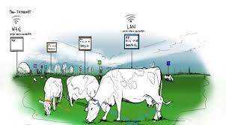
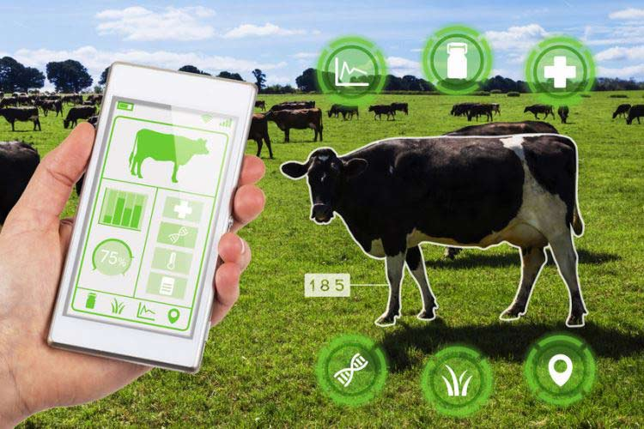
Precíziós Legeltetés

Slide 32
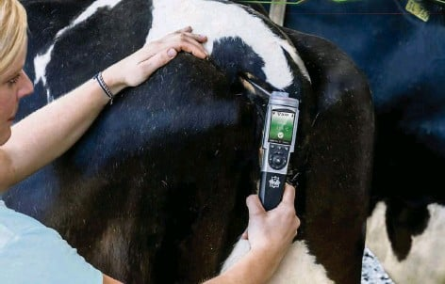
Rektális okos-hőmérő
Digitális testhőmérséklet mérés
beépített RFID olvasó
adattárolását, hőmérsékleti görbék készítése és az adatok továbbítása
internetes hozzáférés mellett bárhonnan szinkronizálhatók az adatok

Slide 33
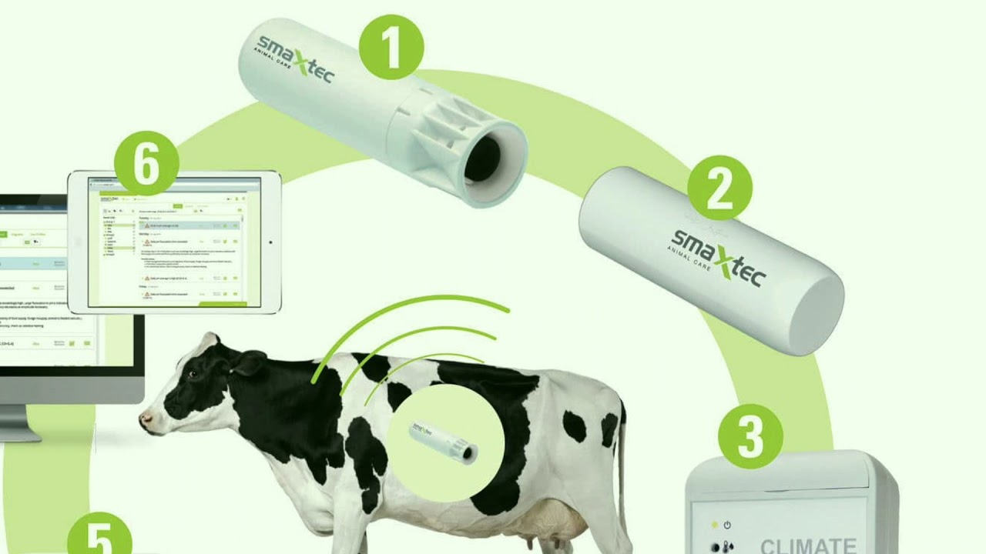
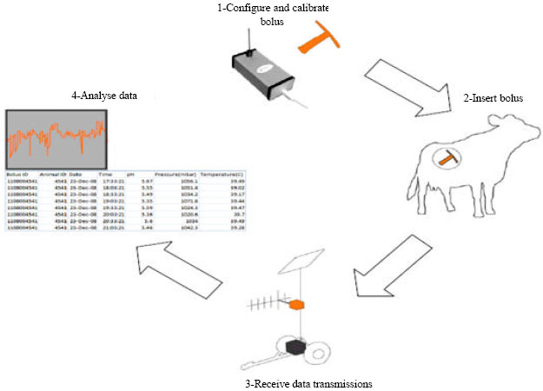
Bendő bolus
Állatok aktivitása
Bendő pH, hőmérséklet és mozgása
Ivarzás figyelés, ellési monitoring
Bendő állapot monitoring
Gyors reakció készség

Slide 34
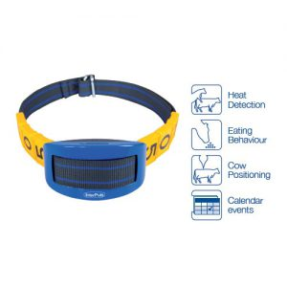
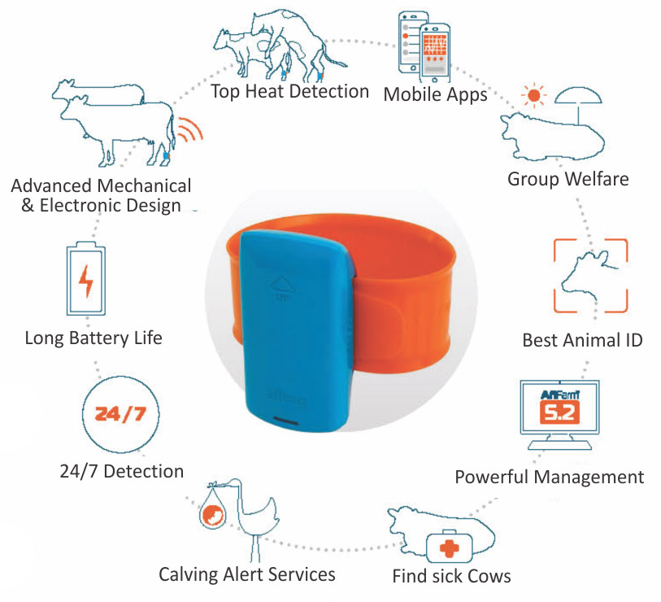

Pedo- és accelométerek

Slide 35

Egészség felügyelés infravörös hőkamerákkal precíziós szarvasmarha telepeken
Hőkamerás rendszerek (Fluke TiS) által készített felvételek
Elemzés(kép) különböző szoftverkekkel (SmartView)
Hőmérséklet eloszlás a test különböző részein/környezet
Kiemelt testrészek: -tőgy
-lábak
-bőr sérülések
Fontos diagnosztikai értékek
ivarzás, betegégek(láz, tőgygyulladás)
Gyors és pontos
Állatjólét (stressz)

Slide 36
Tőgy hőmérséklet
-egészséges tőgy esetén a fejés nem befolyásolja a tőgy hőmérsékletét =>
-bárhol monitorizálható (nem csak fejéskor) ahol a tehén beazonosítható
Termográfia alapján:
- fejés higiénia
-tisztaság
Fejés előtti és utáni hőképek(IV) a hátsó tőgynegyedekről

Slide 37
Lábak és bőr hőmérséklete
Lábegészségügyi problémák/sántaságok
Hőmérsékelt eloszlás és ennek változása
-emelkedett hőmérséklet problémát jelenthet
Sebek esetén emelkedett hőmérséklet a környező részekhez képest
Optimális hőkamera felvétel:
fejőház folyosó
etető rész
Láb sérülés hőképe
IV hőképp és hisztogram

Slide 38

A tejelő tehenek kondíciópontozásos rendszere(BCS) 3D kamerával
Romániában is a leggyakrabban alkalmazott kondíciót mérő rendszer
Általában „szemmel” mérik – szubjektív és időigényes, de olcsó
Nagy létszámú farmok esetén nehézkes az adatok elemzése
kondíció változása befolyásolja :
-a tehenek tejtermelését
-az állomány egészségügyi állapotát
-reprodukciós mutatókat

Slide 39


Slide 40


-Menedzsment eszköz – segít a döntéshozatalban
-Segítségével növelhetjük a tejhozamot
-Csökkenthetjük a reprodukciós rendellenességek gyakoriságát --Értékelhető az állatok energiaraktárának állapota nagy létszámú szarvasmarha állományokban
-Naprakész egyedenkénti kondíciópontozás, adatelemzés
-Idő, energia megtakarítás és objektív

Slide 41



Fejőrobotok – precíziós tejtermelés Automatikus fejőkehely-felhelyezés
-optimális fejési időpont
-egyedi takarmányozás automatikusan
-stresszmentes fejés - felhajtás, zsúfolás elmarad
-rendszeres tőgyegészségügyi kontroll
Tóth, 2017

Slide 42

Tóth, 2017

Slide 43
Köszönöm a figyelmet!

